Slide 1




东莞市金度五金制品有限公司 KINGKA TECH INDUSTRIAL LIMITED 公模散热器产品手册 Catalogue of Standards 适用于大功率LED/IGBT模组/TEC模块 (可定制 ) A pplicable to high - power LED / IGBT module / TEC module (customizable) 中国广东省东莞市谢岗镇大龙新村 Do Long new village, xie gang town, dong guan city , guang dong 蒋先生 137 1244 4018 sales2@kingkatech.com

Slide 2

Heatsink
Catalogue Of Standards
序号 Item | 型号 Model | 推荐功率 (瓦) Heat Dissipation | 页数 Page
1 | ZZ150 | 150 | 1
2 | ZZ200 | 200 | 2
3 | ZZ250 | 250 | 3
4 | ZZ300 | 300 | 4
5 | ZZ350A | 350 | 5
6 | ZZ350B | 350 | 6
7 | ZZ350C | 350 | 7
8 | ZZ400A | 400 | 8
9 | ZZ400B | 400 | 9
10 | ZZ500A | 500 | 10
11 | ZZ500B | 500 | 11
12 | ZZ600 | 600 | 12
13 | ZZ800A | 800 | 13
14 | ZZ800B | 800 | 14
15 | ZZ1000A | 1000 | 15
16 | ZZ1000B | 1000 | 16
17 | ZZ1000C | 1000 | 17
18 | ZZ1200 | 1200 | 18
19 | ZZ1400 | 1400 | 19
中国广东省东莞市谢岗镇大龙新村
Do Long New Willage, Xie Gang Town, Dong Guan City, Guang Dong Province
137 1244 4018蒋先生 sales2@kingkatech.com
东莞市金度五金制品有限公司
KINGKA TECH INDUSTRIAL LIMITED

Slide 3
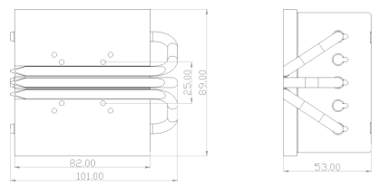
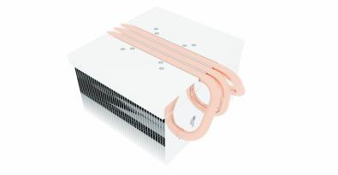
Heatsink
Model: ZZ150
一、产品尺寸/Product size：
二、产品照片/Product picture：
三、推荐功率以及风扇尺寸/Recommended power and fan size：
Power： 150w ( 以客户测试为准/Subject to customer test) Fan：80系列 (Series 80 )
四、其他/other：
(尺寸可定制/The size can be customized)
1
东 莞 市 真 致 热 传 科 技 有 限 公 司
DongGuan ZZCOOLER Thermal Technology Co.,Ltd
广东省东莞市沙田镇大泥同正智慧科技园
Dani Tongzheng smart technology park, Shatian Town, Dongguan City, Guangdong Province
13360666005何小姐 sales1@zzcooler.com
中国广东省东莞市谢岗镇大龙新村
Do Long New Willage, Xie Gang Town, Dong Guan City, Guang Dong Province
137 1244 4018蒋先生 sales2@kingkatech.com
东莞市金度五金制品有限公司
KINGKA TECH INDUSTRIAL LIMITED

Slide 4
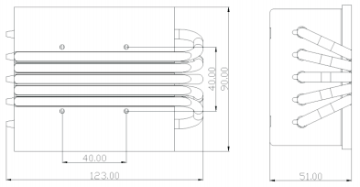
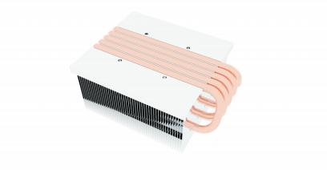
Heatsink
Model: ZZ200
一、产品尺寸/Product size：
二、产品照片/Product picture：
三、推荐功率以及风扇尺寸/Recommended power and fan size：
Power：200w ( 以客户测试为准/Subject to customer test) Fan：80系列 (Series 80 )
四、其他/other：
(尺寸可定制/The size can be customized)
2
东 莞 市 真 致 热 传 科 技 有 限 公 司
DongGuan ZZCOOLER Thermal Technology Co.,Ltd
广东省东莞市沙田镇大泥同正智慧科技园
Dani Tongzheng smart technology park, Shatian Town, Dongguan City, Guangdong Province
13360666005何小姐 sales1@zzcooler.com
中国广东省东莞市谢岗镇大龙新村
Do Long New Willage, Xie Gang Town, Dong Guan City, Guang Dong Province
137 1244 4018蒋先生 sales2@kingkatech.com
东莞市金度五金制品有限公司
KINGKA TECH INDUSTRIAL LIMITED

Slide 5
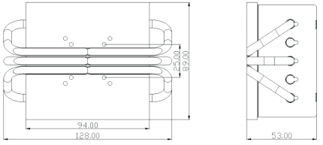
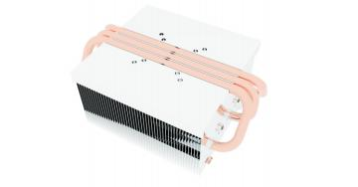
Heatsink
Model: ZZ250
一、产品尺寸/Product size：
二、产品照片/Product picture：
三、推荐功率以及风扇尺寸/Recommended power and fan size：
Power：250w ( 以客户测试为准/Subject to customer test) Fan：92系列 (Series 92 )
四、其他/other：
(尺寸可定制/The size can be customized)
3
东 莞 市 真 致 热 传 科 技 有 限 公 司
DongGuan ZZCOOLER Thermal Technology Co.,Ltd
广东省东莞市沙田镇大泥同正智慧科技园
Dani Tongzheng smart technology park, Shatian Town, Dongguan City, Guangdong Province
13360666005何小姐 sales1@zzcooler.com
中国广东省东莞市谢岗镇大龙新村
Do Long New Willage, Xie Gang Town, Dong Guan City, Guang Dong Province
137 1244 4018蒋先生 sales2@kingkatech.com
东莞市金度五金制品有限公司
KINGKA TECH INDUSTRIAL LIMITED

Slide 6
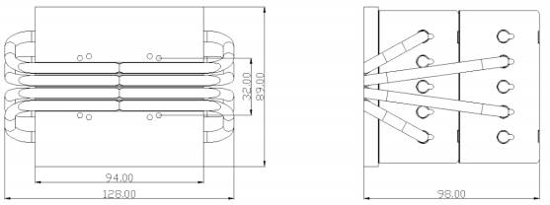
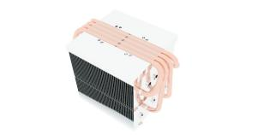
Heatsink
Model: ZZ300
一、产品尺寸/Product size：
二、产品照片/Product picture：
三、推荐功率以及风扇尺寸/Recommended power and fan size：
Power：300w ( 以客户测试为准/Subject to customer test) Fan：92系列 (Series 92 )
四、其他/other：
(尺寸可定制/The size can be customized)
4
东 莞 市 真 致 热 传 科 技 有 限 公 司
DongGuan ZZCOOLER Thermal Technology Co.,Ltd
广东省东莞市沙田镇大泥同正智慧科技园
Dani Tongzheng smart technology park, Shatian Town, Dongguan City, Guangdong Province
13360666005何小姐 sales1@zzcooler.com
中国广东省东莞市谢岗镇大龙新村
Do Long New Willage, Xie Gang Town, Dong Guan City, Guang Dong Province
137 1244 4018蒋先生 sales2@kingkatech.com
东莞市金度五金制品有限公司
KINGKA TECH INDUSTRIAL LIMITED

Slide 7
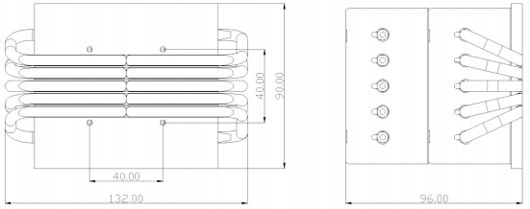
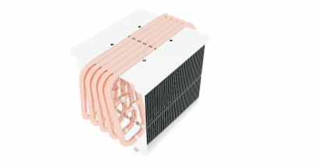
Heatsink
Model: ZZ350A
一、产品尺寸/Product size：
二、产品照片/Product picture：
三、推荐功率以及风扇尺寸/Recommended power and fan size：
Power：350w ( 以客户测试为准/Subject to customer test) Fan：92系列 (Series 92 )
四、其他/other：
(尺寸可定制/The size can be customized)
5
东 莞 市 真 致 热 传 科 技 有 限 公 司
DongGuan ZZCOOLER Thermal Technology Co.,Ltd
广东省东莞市沙田镇大泥同正智慧科技园
Dani Tongzheng smart technology park, Shatian Town, Dongguan City, Guangdong Province
13360666005何小姐 sales1@zzcooler.com
中国广东省东莞市谢岗镇大龙新村
Do Long New Willage, Xie Gang Town, Dong Guan City, Guang Dong Province
137 1244 4018蒋先生 sales2@kingkatech.com
东莞市金度五金制品有限公司
KINGKA TECH INDUSTRIAL LIMITED

Slide 8
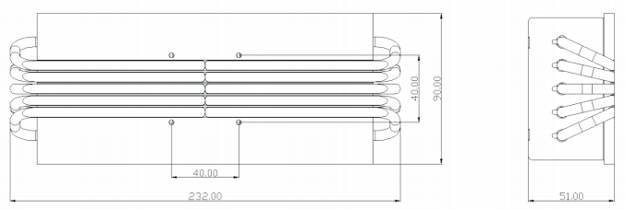
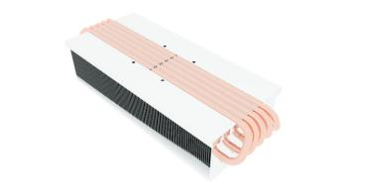
Heatsink
Model: ZZ350B
一、产品尺寸/Product size：
二、产品照片/Product picture：
三、推荐功率以及风扇尺寸/Recommended power and fan size：
Power：350w ( 以客户测试为准/Subject to customer test) Fan：92系列 (Series 92 )
四、其他/other：
(尺寸可定制/The size can be customized)
6
东 莞 市 真 致 热 传 科 技 有 限 公 司
DongGuan ZZCOOLER Thermal Technology Co.,Ltd
广东省东莞市沙田镇大泥同正智慧科技园
Dani Tongzheng smart technology park, Shatian Town, Dongguan City, Guangdong Province
13360666005何小姐 sales1@zzcooler.com
中国广东省东莞市谢岗镇大龙新村
Do Long New Willage, Xie Gang Town, Dong Guan City, Guang Dong Province
137 1244 4018蒋先生 sales2@kingkatech.com
东莞市金度五金制品有限公司
KINGKA TECH INDUSTRIAL LIMITED

Slide 9
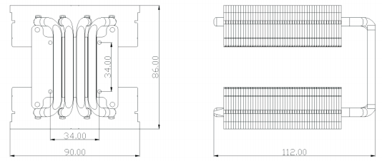
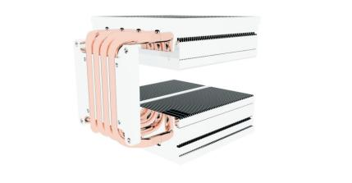
Heatsink
Model: ZZ350C
一、产品尺寸/Product size：
二、产品照片/Product picture：
三、推荐功率以及风扇尺寸/Recommended power and fan size：
Power：350w ( 以客户测试为准/Subject to customer test) Fan：92系列 (Series 92 )
四、其他/other：
(尺寸可定制/The size can be customized)
7
东 莞 市 真 致 热 传 科 技 有 限 公 司
DongGuan ZZCOOLER Thermal Technology Co.,Ltd
广东省东莞市沙田镇大泥同正智慧科技园
Dani Tongzheng smart technology park, Shatian Town, Dongguan City, Guangdong Province
13360666005何小姐 sales1@zzcooler.com
中国广东省东莞市谢岗镇大龙新村
Do Long New Willage, Xie Gang Town, Dong Guan City, Guang Dong Province
137 1244 4018蒋先生 sales2@kingkatech.com
东莞市金度五金制品有限公司
KINGKA TECH INDUSTRIAL LIMITED

Slide 10
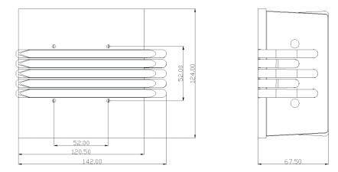
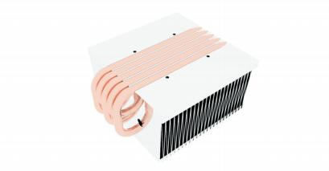
Heatsink
Model: ZZ400A
一、产品尺寸/Product size：
二、产品照片/Product picture：
三、推荐功率以及风扇尺寸/Recommended power and fan size：
Power：400w ( 以客户测试为准/Subject to customer test) Fan：60系列 (Series 60 )
四、其他/other：
(尺寸可定制/The size can be customized)
8
东 莞 市 真 致 热 传 科 技 有 限 公 司
DongGuan ZZCOOLER Thermal Technology Co.,Ltd
广东省东莞市沙田镇大泥同正智慧科技园
Dani Tongzheng smart technology park, Shatian Town, Dongguan City, Guangdong Province
13360666005何小姐 sales1@zzcooler.com
中国广东省东莞市谢岗镇大龙新村
Do Long New Willage, Xie Gang Town, Dong Guan City, Guang Dong Province
137 1244 4018蒋先生 sales2@kingkatech.com
东莞市金度五金制品有限公司
KINGKA TECH INDUSTRIAL LIMITED

Slide 11
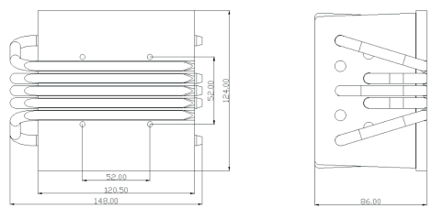
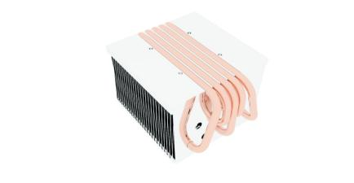
Heatsink
Model: ZZ400B
一、产品尺寸/Product size：
二、产品照片/Product picture：
三、推荐功率以及风扇尺寸/Recommended power and fan size：
Power：400w ( 以客户测试为准/Subject to customer test) Fan：60系列 (Series 60 )
四、其他/other：
(尺寸可定制/The size can be customized)
9
东 莞 市 真 致 热 传 科 技 有 限 公 司
DongGuan ZZCOOLER Thermal Technology Co.,Ltd
广东省东莞市沙田镇大泥同正智慧科技园
Dani Tongzheng smart technology park, Shatian Town, Dongguan City, Guangdong Province
13360666005何小姐 sales1@zzcooler.com
中国广东省东莞市谢岗镇大龙新村
Do Long New Willage, Xie Gang Town, Dong Guan City, Guang Dong Province
137 1244 4018蒋先生 sales2@kingkatech.com
东莞市金度五金制品有限公司
KINGKA TECH INDUSTRIAL LIMITED

Slide 12
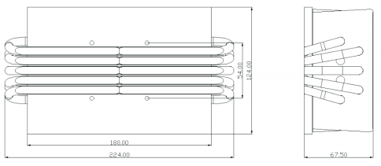
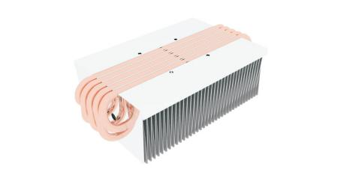
Heatsink
Model: ZZ500A
一、产品尺寸/Product size：
二、产品照片/Product picture：
三、推荐功率以及风扇尺寸/Recommended power and fan size：
Power：500w ( 以客户测试为准/Subject to customer test) Fan：60系列 (Series 60 )
四、其他/other：
(尺寸可定制/The size can be customized)
10
东 莞 市 真 致 热 传 科 技 有 限 公 司
DongGuan ZZCOOLER Thermal Technology Co.,Ltd
中国广东省东莞市谢岗镇大龙新村
Do Long New Willage, Xie Gang Town, Dong Guan City, Guang Dong Province
137 1244 4018蒋先生 sales2@kingkatech.com
东莞市金度五金制品有限公司
KINGKA TECH INDUSTRIAL LIMITED

Slide 13
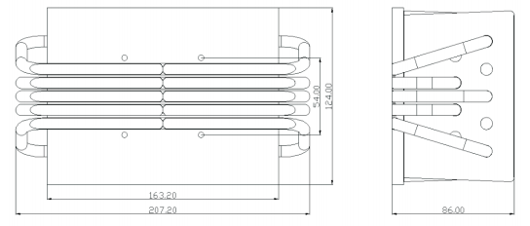
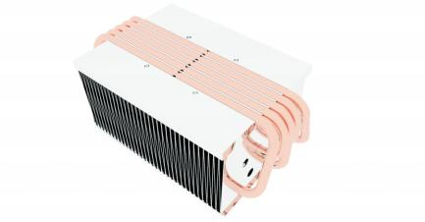
Heatsink
Model: ZZ500B
一、产品尺寸/Product size：
二、产品照片/Product picture：
三、推荐功率以及风扇尺寸/Recommended power and fan size：
Power：500w ( 以客户测试为准/Subject to customer test) Fan：80系列 (Series 80 )
四、其他/other：
(尺寸可定制/The size can be customized)
11
东 莞 市 真 致 热 传 科 技 有 限 公 司
DongGun ZZCOOLER Thermal Technology Co.,Ltd
广东省东莞市沙田镇大泥同正智慧科技园
Dani Tongzheng smart technology park, Shatian Town, Dongguan City, Guangdong Province
13360666005何小姐 sales1@zzcooler.com
中国广东省东莞市谢岗镇大龙新村
Do Long New Willage, Xie Gang Town, Dong Guan City, Guang Dong Province
137 1244 4018蒋先生 sales2@kingkatech.com
东莞市金度五金制品有限公司
KINGKA TECH INDUSTRIAL LIMITED

Slide 14
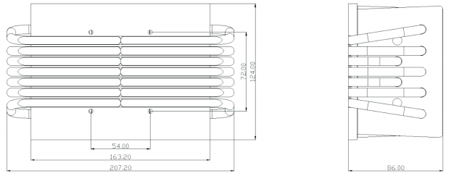
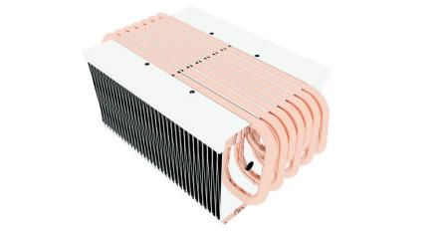
Heatsink
Model: ZZ600
一、产品尺寸/Product size：
二、产品照片/Product picture：
三、推荐功率以及风扇尺寸/Recommended power and fan size：
Power：600w ( 以客户测试为准/Subject to customer test) Fan：80系列 (Series 80 )
四、其他/other：
(尺寸可定制/The size can be customized)
12
东 莞 市 真 致 热 传 科 技 有 限 公 司
DongGuan ZZCOOLER Thermal Technology Co.,Ltd
中国广东省东莞市谢岗镇大龙新村
Do Long New Willage, Xie Gang Town, Dong Guan City, Guang Dong Province
137 1244 4018蒋先生 sales2@kingkatech.com
东莞市金度五金制品有限公司
KINGKA TECH INDUSTRIAL LIMITED

Slide 15
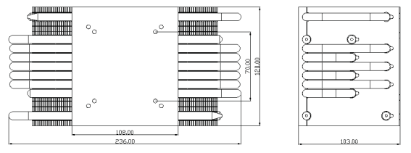
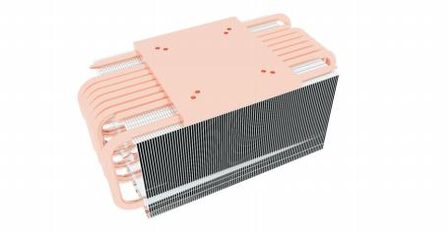
Heatsink
Model: ZZ800A
一、产品尺寸/Product size：
二、产品照片/Product picture：
三、推荐功率以及风扇尺寸/Recommended power and fan size：
Power：800w ( 以客户测试为准/Subject to customer test) Fan：92系列 (Series 92 )
四、其他/other：
(尺寸可定制/The size can be customized)
13
东 莞 市 真 致 热 传 科 技 有 限 公 司
DongGuan ZZCOOLER Thermal Technology Co.,Ltd
广东省东莞市沙田镇大泥同正智慧科技园
Dani Tongzheng smart technology park, Shatian Town, Dongguan City, Guangdong Province
13360666005何小姐 scales1@zzooler.com
中国广东省东莞市谢岗镇大龙新村
Do Long New Willage, Xie Gang Town, Dong Guan City, Guang Dong Province
137 1244 4018蒋先生 sales2@kingkatech.com
东莞市金度五金制品有限公司
KINGKA TECH INDUSTRIAL LIMITED

Slide 16
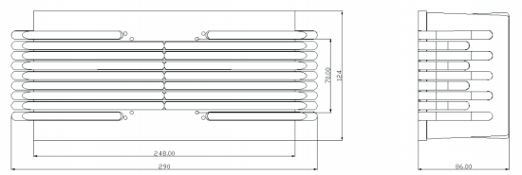
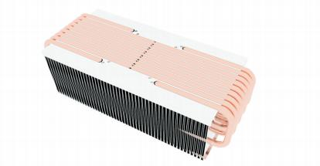
Heatsink
Model: ZZ800B
一、产品尺寸/Product size：
二、产品照片/Product picture：
三、推荐功率以及风扇尺寸/Recommended power and fan size：
Power：800w ( 以客户测试为准/Subject to customer test) Fan：80系列 (Series 80 )
四、其他/other：
(尺寸可定制/The size can be customized)
14
东 莞 市 真 致 热 传 科 技 有 限 公 司
DongGuan ZZCOOLER Thermal Technology Co.,Ltd
广东省东莞市沙田镇大泥同正智慧科技园
Dani Tongzheng smart technology park, Shatian Town, Dongguan City, Guangdong Province
13360666005何小姐 scales1@zzooler.com
中国广东省东莞市谢岗镇大龙新村
Do Long New Willage, Xie Gang Town, Dong Guan City, Guang Dong Province
137 1244 4018蒋先生 sales2@kingkatech.com
东莞市金度五金制品有限公司
KINGKA TECH INDUSTRIAL LIMITED

Slide 17
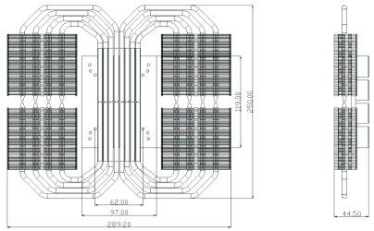
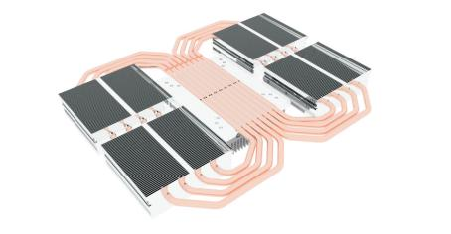
Heatsink
Model: ZZ1000A
一、产品尺寸/Product size：
二、产品照片/Product picture：
三、推荐功率以及风扇尺寸/Recommended power and fan size：
Power： 1000w ( 以客户测试为准/Subject to customer test) Fan：80系列 (Series 80 )
四、其他/other：
(尺寸可定制/The size can be customized)
15
东 莞 市 真 致 热 传 科 技 有 限 公 司
DongGuan ZZCOOLER Thermal Technology Co.,Ltd
广东省东莞市沙田镇大泥同正智慧科技园
Dani Tongzheng smart technology park, Shatian Town, Dongguan City, Guangdong Province
13360666005何小姐 scales1@zzooler.com
中国广东省东莞市谢岗镇大龙新村
Do Long New Willage, Xie Gang Town, Dong Guan City, Guang Dong Province
137 1244 4018蒋先生 sales2@kingkatech.com
东莞市金度五金制品有限公司
KINGKA TECH INDUSTRIAL LIMITED

Slide 18
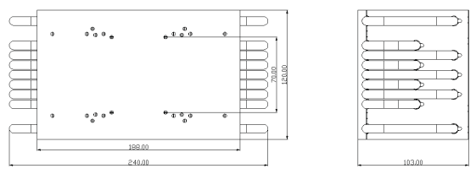
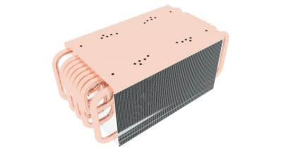
Heatsink
Model: ZZ1000B
一、产品尺寸/Product size：
二、产品照片/Product picture：
三、推荐功率以及风扇尺寸/Recommended power and fan size：
Power： 1000w ( 以客户测试为准/Subject to customer test) Fan：92系列 (Series 92 )
四、其他/other：
(尺寸可定制/The size can be customized)
16
东 莞 市 真 致 热 传 科 技 有 限 公 司
DongGuan ZZCOOLER Thermal Technology Co.,Ltd
中国广东省东莞市谢岗镇大龙新村
Do Long New Willage, Xie Gang Town, Dong Guan City, Guang Dong Province
137 1244 4018蒋先生 sales2@kingkatech.com
东莞市金度五金制品有限公司
KINGKA TECH INDUSTRIAL LIMITED

Slide 19
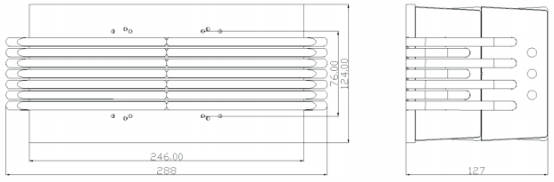
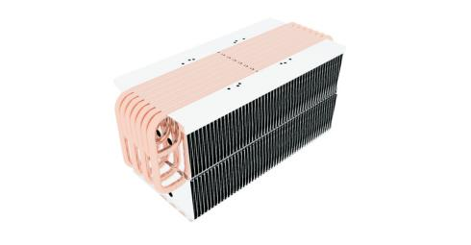
Heatsink
Model: ZZ1000C
一、产品尺寸/Product size：
二、产品照片/Product picture：
三、推荐功率以及风扇尺寸/Recommended power and fan size：
Power：900-1000w ( 以客户测试为准/Subject to customer test) Fan： 120系列 (Series 120 )
四、其他/other：
(尺寸可定制/The size can be customized)
17
东 莞 市 真 致 热 传 科 技 有 限 公 司
DongGuan ZZCOOLER Thermal Technology Co.,Ltd
广东省东莞市沙田镇大泥同正智慧科技园
Dani Tongzheng smart technology park, Shatian Town, Dongguan City, Guangdong Province
13360666005何小姐 scales1@zzooler.com
中国广东省东莞市谢岗镇大龙新村
Do Long New Willage, Xie Gang Town, Dong Guan City, Guang Dong Province
137 1244 4018蒋先生 sales2@kingkatech.com
东莞市金度五金制品有限公司
KINGKA TECH INDUSTRIAL LIMITED

Slide 20
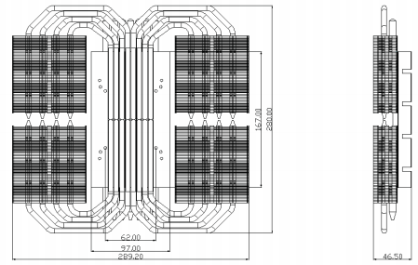
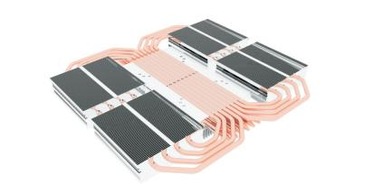
Heatsink
Model: ZZ1200
一、产品尺寸/Product size：
二、产品照片/Product picture：
三、推荐功率以及风扇尺寸/Recommended power and fan size：
Power： 1200w ( 以客户测试为准/Subject to customer test) Fan：92系列 (Series 92 )
四、其他/other：
(尺寸可定制/The size can be customized)
18
东 莞 市 真 致 热 传 科 技 有 限 公 司
DongGuan ZZCOOLER Thermal Technology Co.,Ltd
广东省东莞市沙田镇大泥同正智慧科技园
Dani Tongzheng smart technology park, Shatian Town, Dongguan City, Guangdong Province
13360666005何小姐 scales1@zzooler.com
中国广东省东莞市谢岗镇大龙新村
Do Long New Willage, Xie Gang Town, Dong Guan City, Guang Dong Province
137 1244 4018蒋先生 sales2@kingkatech.com
东莞市金度五金制品有限公司
KINGKA TECH INDUSTRIAL LIMITED

Slide 21
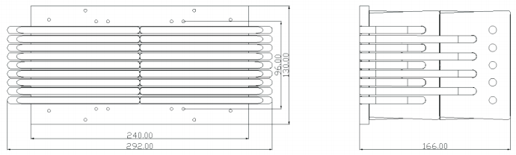
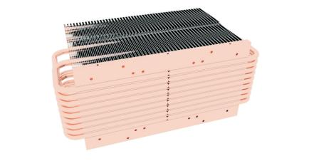
Heatsink
Model: ZZ1400
一、产品尺寸/Product size：
二、产品照片/Product picture：
三、推荐功率以及风扇尺寸/Recommended power and fan size：
Power： 1400w ( 以客户测试为准/Subject to customer test) Fan： 120系列 (Series 120 )
四、其他/other：
(尺寸可定制/The size can be customized)
19
东 莞 市 真 致 热 传 科 技 有 限 公 司
DongGuan ZZCOOLER Thermal Technology Co.,Ltd
广东省东莞市沙田镇大泥同正智慧科技园
Dani Tongzheng smart technology park, Shatian Town, Dongguan City, Guangdong Province
13360666005何小姐 scales1@zzooler.com
中国广东省东莞市谢岗镇大龙新村
Do Long New Willage, Xie Gang Town, Dong Guan City, Guang Dong Province
137 1244 4018蒋先生 sales2@kingkatech.com
东莞市金度五金制品有限公司
KINGKA TECH INDUSTRIAL LIMITED

